Slide 1

概率论与数理统计

Slide 2

第一章 概率论的基本概念
1.1 随机试验
1.2 样本空间、随机事件
1.3 频率与概率
1.4 等可能概型
1.5 条件概率★▲
1.6 独立性▲

Slide 3
第一章 概率论的基本概念
自然界和人类社会中发生的现象是多种
多样的。
确定性现象：
在一定条件下必然发生。
向上抛一石子必然下落；
如
同性电荷必不互相吸引，等等。
随机现象
抛硬币, 赌博，彩票，婴儿出生，天气
种子发芽，产品合格

Slide 4
第一章 概率论的基本概念
随机现象的特征
（1）在个别试验中结果呈现出不确定性；
（2）在大量试验中其结果又具有规律性。
在大量重复试验或观察中，所呈现出的固
有规律性，称为统计规律性。
概率论和数理统计是研究和揭示随机现象
统计规律性的一门数学学科。

Slide 5


第一章 概率论的基本概念
???
“天有不测风云”和“天气可以预报”有矛
盾吗?
无 !
“天有不测风云”
指的是随机现象一次实
现的偶然性。
“天气可以预报”
指的是研究者用大量的
气象资料来探索这些偶然现象的规律性。

Slide 6




第一章 概率论的基本概念
§1 随机试验（Random Experiment ）
这里试验的含义十分广泛，
它包括各种各
样的科学实验，
也包括对事物的某一特征的观
察。
以下是一些试验的例子
：抛一枚硬币，观察正面 、
反面 出现的情况。
：将一枚硬币抛掷三次，观察正面、
反面出现 的情况。

Slide 7





第一章 概率论的基本概念
：将一枚硬币抛掷三次，
观察出现正
面的次数。
：抛一颗骰子，观察出现的点数。
：记录某客服电话一分钟内接到的呼唤
次数。
：在一批灯泡中任意抽取一只，
测试
它的寿命。
：记录某地一昼夜的最高温度和最低
温度。

Slide 8
第一章 概率论的基本概念
这些试验具有以下特点：
1.可以在相同的条件下重复进行；
2.每次试验的可能结果不止一个，
并且能
事先明确试验的所有可能结果；
3.进行一次试验之前，
不能确定哪一个结
果会出现。
具有上述三个特点的试验称为随机
试验。
教材中提到的所有试验均为随机试验。

Slide 9

第一章 概率论的基本概念
§2 样本空间、随机事件
（Sample Space and Random Event）
一、样本空间
将随机试验 E 的所有可能结果组成的集
合称为 E 的样本空间，
记为 S 或 。
样本空间的元素，
称
即 E 的每个结果，
为样本点(Sample Point)。

Slide 10


第一章 概率论的基本概念
上节中，试验 的样本空间
：抛一枚硬币，观察正面 、
反面 出现的情况。
：将一枚硬币抛掷三次，观察正面、
反面出现 的情况。

Slide 11



第一章 概率论的基本概念
：抛一颗骰子，观察出现的点数。
：记录客服电话一分钟内接到的呼唤次
数。
：在一批灯泡中任意抽取一只，
它的寿命。

Slide 12
第一章 概率论的基本概念
二、随机事件
E 的样本空间 S 的子集，
称为E 的（随机）事件
：将一枚硬币抛掷三次，观察正面、
反面出现 的情况。
中
表示 “第一次出现的是正面H”这一事件
一个随机事件发生
当且仅当
它所包含的
一个样本点在试验中出现。

Slide 13
第一章 概率论的基本概念
由一个样本点组成的单点集，称为基本事件。
样本空间 S 本身称为必然事件。
空集∅称为不可能事件。

Slide 14




三、事件间的关系与事件的运算
1.包含关系(Contain)
若事件A发生，则事件B发生
A
B
S
且

Slide 15


2.和事件(Union)
3.积事件(Intersection)
A或B至少有一个发生
A和B同时发生
A
B
B
A
S
S

Slide 16

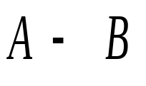
第一章 概率论的基本概念
4.差事件(Difference)
A发生，且B不发生
A
A
A
B
B
S
S

Slide 17
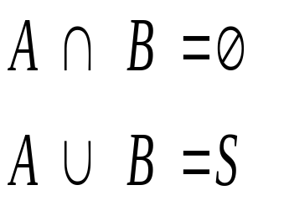
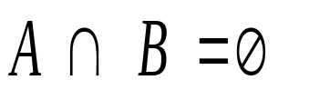
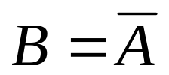
第一章 概率论的基本概念
5.互不相容或互斥
6.对立(逆)事件(Contrary)
(Exclusive)
A
B
A
S
S
A,B不能同时发生
A,B不能同时发生且必有一个发生
或：A发生则B不发生；
B发生则A不发生

Slide 18
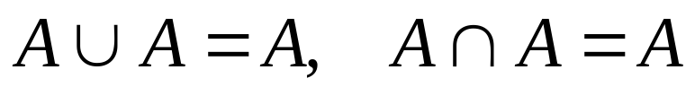

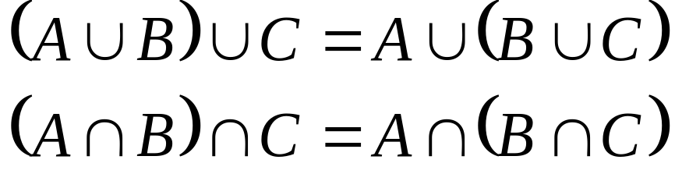
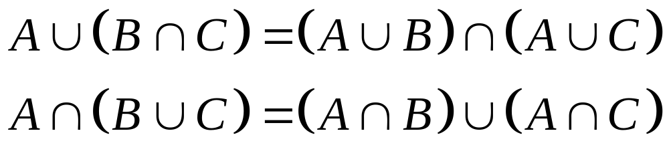
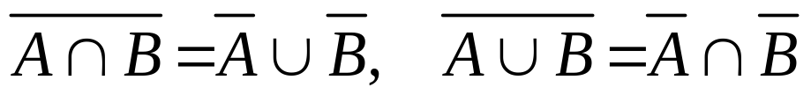
第一章 概率论的基本概念
随机事件的运算规律
幂等律
交换律
结合律
分配律
De Morgan定律

Slide 19
第一章 概率论的基本概念
内容小结
随机试验
样本空间
随机事件
事件的关系与运算（集合表示）
事件关系: 包含，互不相容，相互对立
事件的运算：并（和），交（积），差，
逆（对立）
事件的运算律

